Slide 1
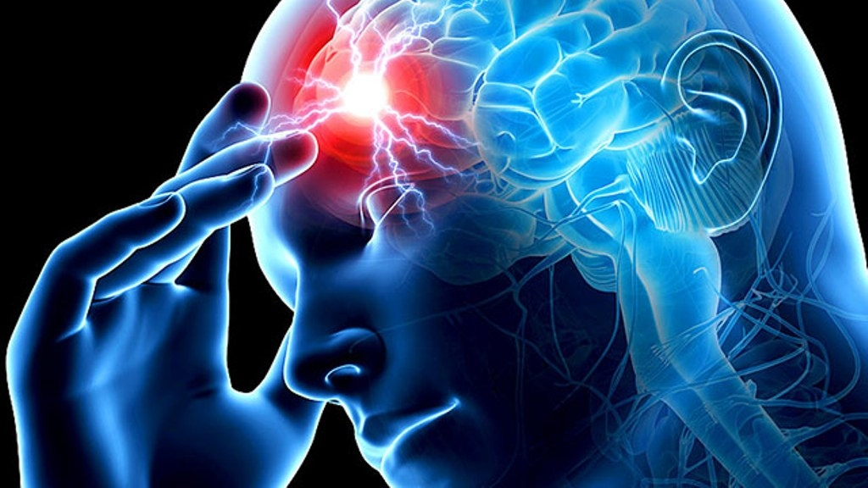
ПЕРВЫЕ ПРИЗНАКИ ИНСУЛЬТА
И ФАКТОРЫ РИСКА ЕГО РАЗВИТИЯ

Slide 2
Головной мозг
Принимает участие в обработке информации, поступающей от всей совокупности рецепторов, управляет движениями человеческого тела, а также осуществляет высшую функцию человеческого организма – мышление.
Каждый отдел головного мозга отвечает за выполнение определённых функций различных органов и систем организма.

Slide 3
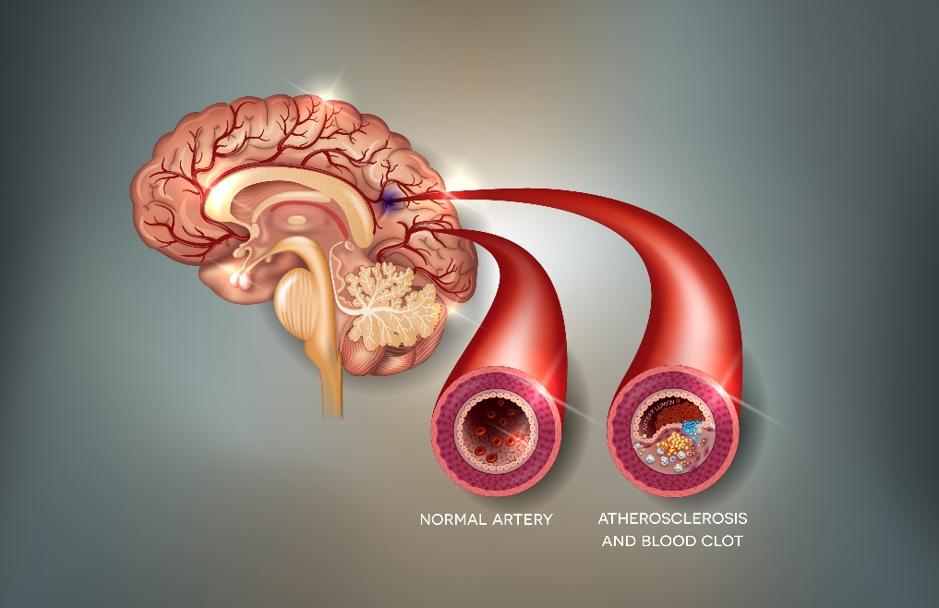
Питание мозгу доставляется по сосудам
Головной мозг нуждается в питании.
Даже в покое он потребляет 15% крови и 20-25% кислорода, поступающего в организм при дыхании
Нормальная артерия
Атеросклероз артерии

Slide 4
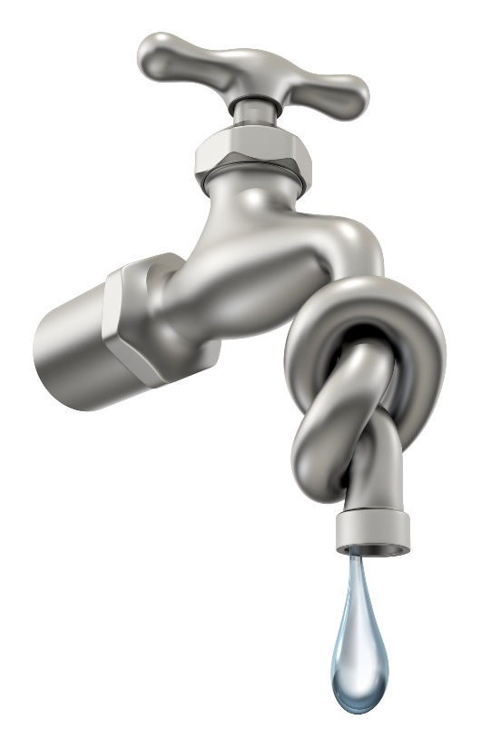
Нарушение доставки питания по сосудам в мозг
Клетки участка мозга, который лишается питания – поступления кислорода - погибают

Slide 5
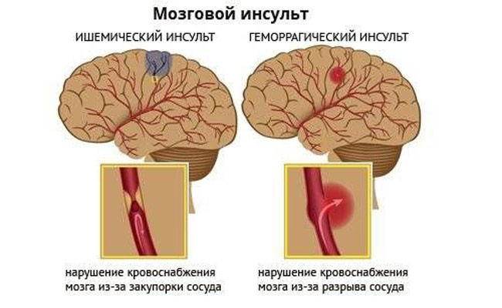
Инсульт – острое нарушение кровообращения, приводящее к повреждению ткани головного мозга вследствие закупорки мозгового сосуда или его разрыва

Slide 6
При инсульте может нарушиться:
Память
Мышление
Движение
Чувствительность
Речь
Работа других органов

Slide 7
Мозговой инсульт
15 000 000 человек ежегодно переносят инсульт в мире
В России регистрируются более 450 000 инсультов ежегодно
70 % выживших становятся инвалидами
Новый случай каждые 30 секунд

Slide 8
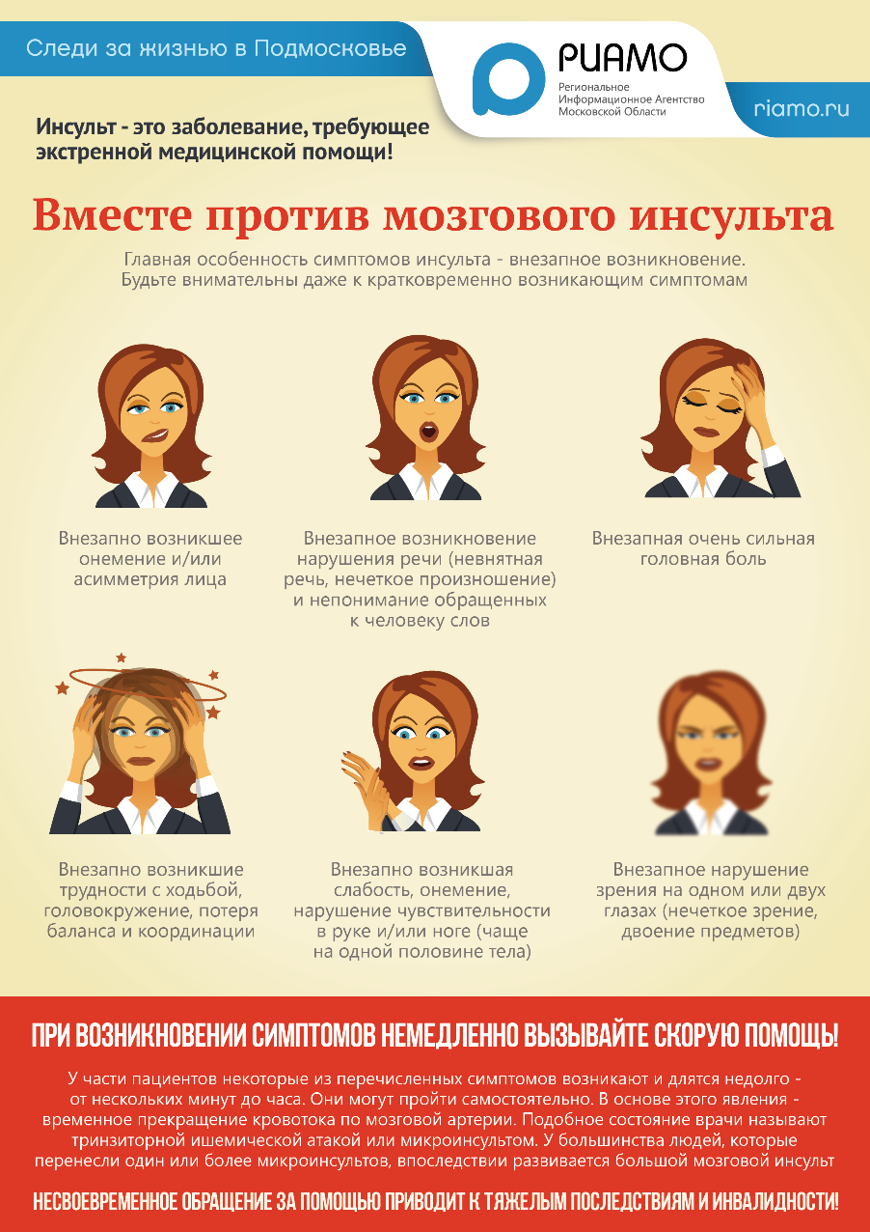
ПЕРВЫЕ ПРИЗНАКИ ИНСУЛЬТА
Попросите человека улыбнуться
Улыбка искривлена или неровная
Notes:
8

Slide 9
ПЕРВЫЕ ПРИЗНАКИ ИНСУЛЬТА
Попросите человека сказать простое предложение
или назвать свое имя
Не может говорить,
речь нарушена
Notes:
9

Slide 10
ПЕРВЫЕ ПРИЗНАКИ ИНСУЛЬТА
Попросите человека поднять две руки одновременно
Не может держать руки на одном уровне, качается
Notes:
10

Slide 11
ПЕРВЫЕ ПРИЗНАКИ ИНСУЛЬТА
Notes:
11

Slide 12
ПЕРВЫЕ ПРИЗНАКИ ИНСУЛЬТА
Notes:
12

Slide 13
ПЕРВЫЕ ПРИЗНАКИ ИНСУЛЬТА
Notes:
13

Slide 14
03 или 112
Notes:
14

Slide 15
ДО ПРИЕЗДА СКОРОЙ ПОМОЩИ
Запомните время, когда человеку стало плохо
Уложите человека, поднимите ему голову, обеспечьте покой
По приезду скорой помощи обязательно сообщите врачам время появления первых признаков болезни

Slide 16
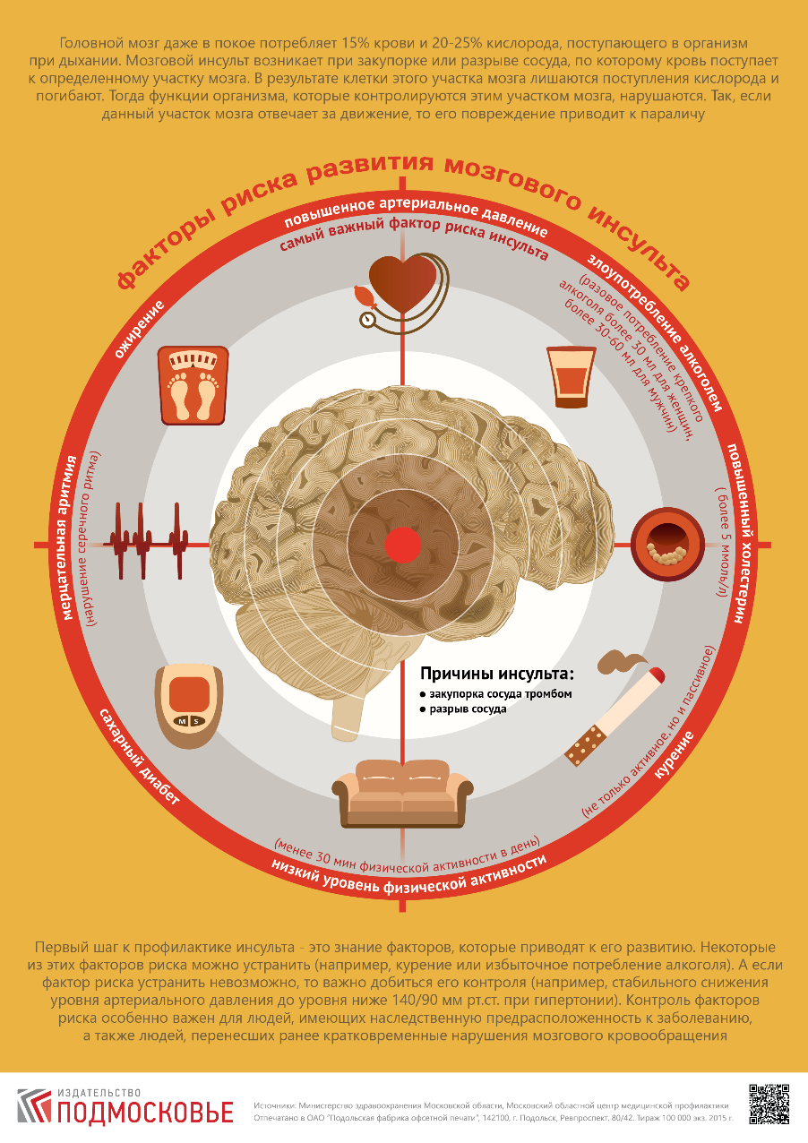
ФАКТОРЫ РИСКА РАЗВИТИЯ ИНСУЛЬТА
Notes:
16

Slide 17
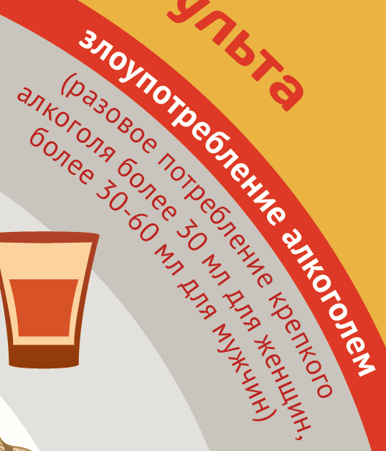
ФАКТОРЫ РИСКА РАЗВИТИЯ ИНСУЛЬТА
Notes:
17

Slide 18
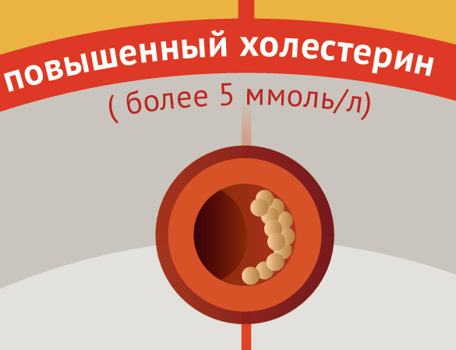
ФАКТОРЫ РИСКА РАЗВИТИЯ ИНСУЛЬТА
Notes:
18

Slide 19
ФАКТОРЫ РИСКА РАЗВИТИЯ ИНСУЛЬТА
Notes:
19

Slide 20
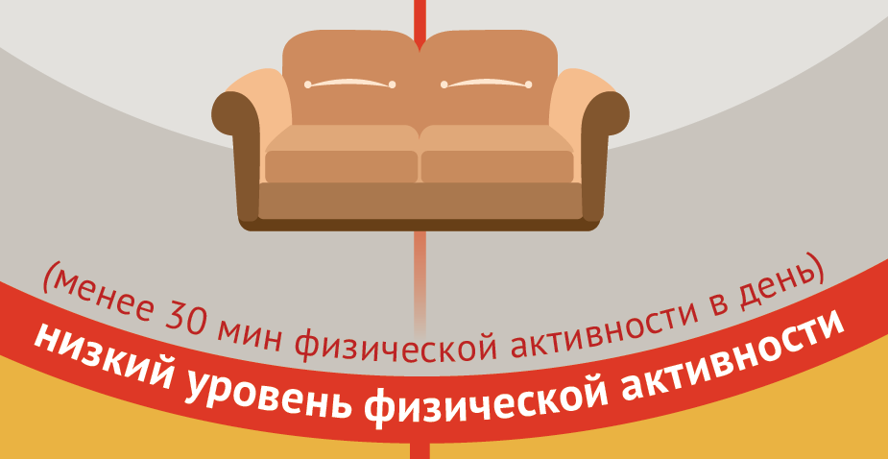
ФАКТОРЫ РИСКА РАЗВИТИЯ ИНСУЛЬТА
Notes:
20

Slide 21
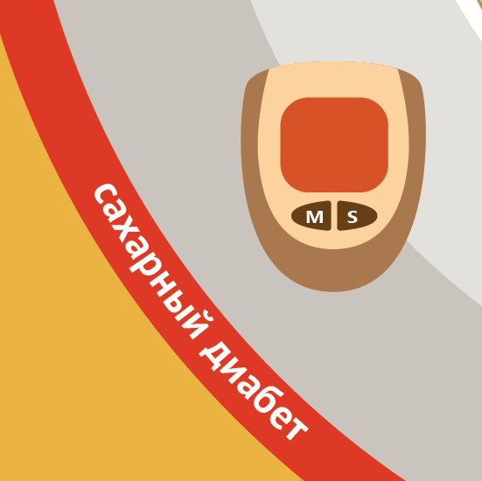
ФАКТОРЫ РИСКА РАЗВИТИЯ ИНСУЛЬТА
Notes:
21

Slide 22
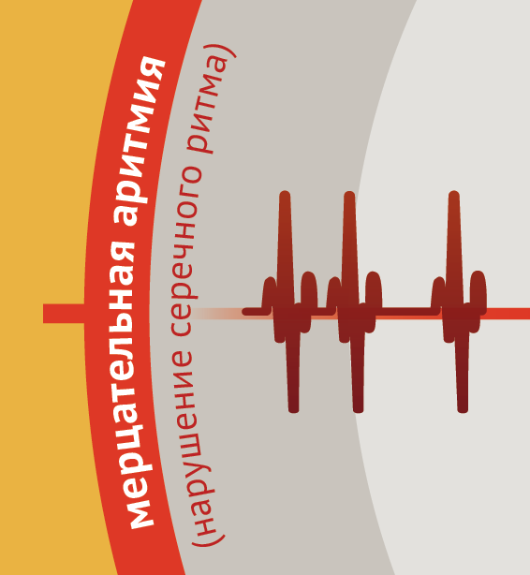
ФАКТОРЫ РИСКА РАЗВИТИЯ ИНСУЛЬТА
Notes:
22

Slide 23
ФАКТОРЫ РИСКА РАЗВИТИЯ ИНСУЛЬТА
Notes:
23

Slide 24
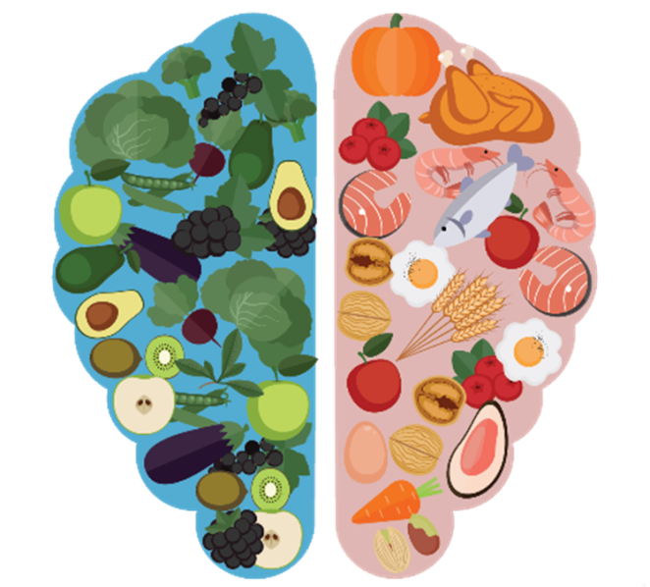
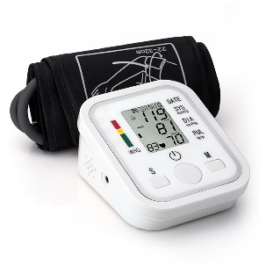
ПРОФИЛАКТИКА ИНСУЛЬТА
Стремитесь к сбалансированному питанию с преобладанием овощей, фруктов, цельного зерна
Уменьшайте количество соли и жира в пище
Избегайте быстроусвояемых углеводов (кондитерских изделий и сладких газированных напитков)
Питайтесь регулярно и разнообразно
Нагружайте свой организм физически – больше двигайтесь (более 60 минут в день). Если Вам не нравятся прогулки, выберите другие виды физической активности: велосипед, плавание, танцы и прочее
Не курите. Помните, что курение убивает не только самого курильщика, но и окружающих его людей
Не употребляйте алкоголь
Контролируйте артериальное давление. Высокое артериальное давление – ведущая причина инсульта. Давление выше 140/90 – повод обратиться к врачу
Проверяйте уровень холестерина в крови. Если он повышен, необходимо обратится к врачу, который подберет диету и физические упражнения или специальную лекарственную терапию
Спите 7-8 часов в сутки
Контролировать уровень глюкозы крови
Регулярно проходить профилактические медицинские осмотры
Notes:
24

Slide 25
Notes:
25

